Slide 1
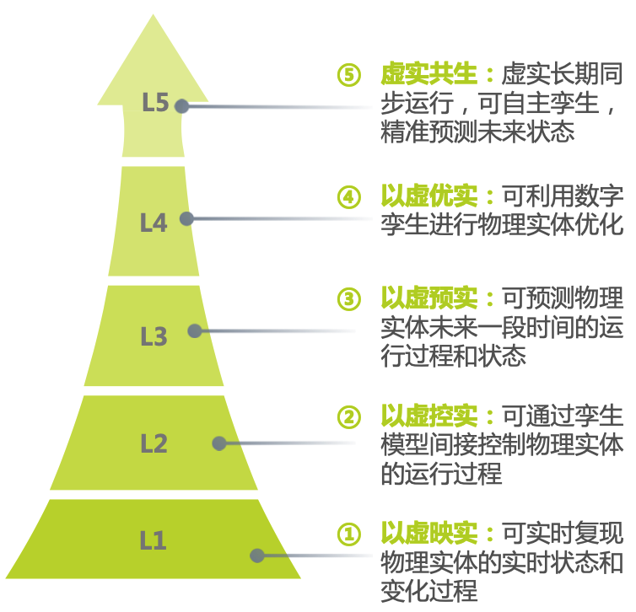
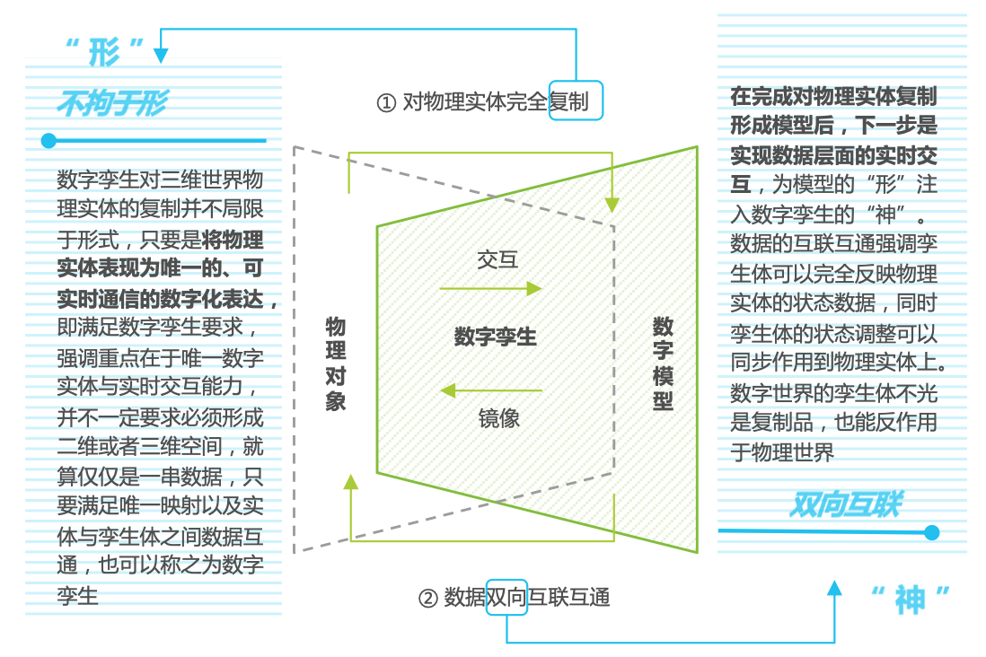
三维可视化、数字孪生与元宇宙
基本概念 ｜ 数字孪生
数字孪生指将物理实体镜像映射到虚拟空间，生成一个“数字双胞胎”，在虚拟空间中的克隆体可以通过物联网实现数据实时双向互联互通，从而反映对应物理实体的全生命周期过程，在整合底层数据信息的基础上进行仿真预测，为优化决策赋能。根据复杂程度，数字孪生可以分成5级，级别越高，数字孪生越强大。

Slide 2
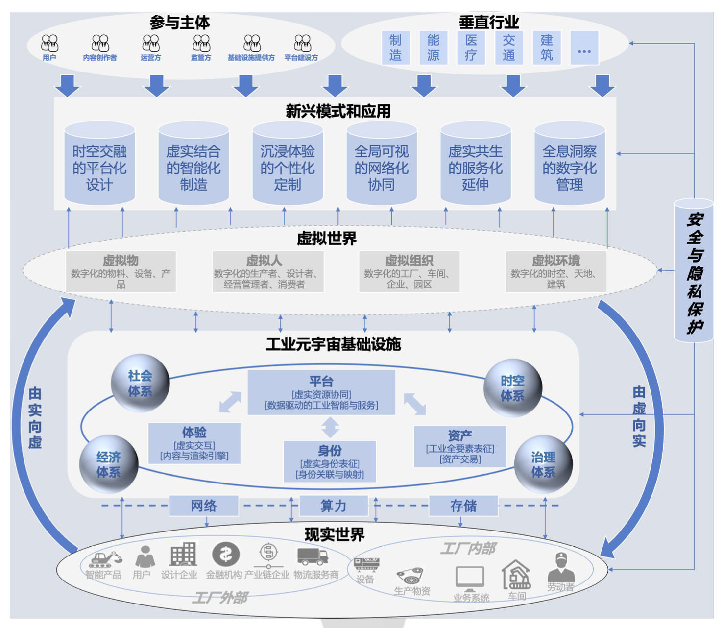
三维可视化、数字孪生与元宇宙
基本概念 ｜ 元宇宙
传统游戏公司认为元宇宙的核心在于可定制角色与场景的开放世界；区块链从业者认为元宇宙的重点在于去中心化、与真实世界相仿的经济系统与治理模式；互联网公司及虚拟现实相关企业认为元宇宙应该侧重于沉浸式的体验以及线上线下的交互。
工业元宇宙可以通过模拟产品的设计、生产和使用环境，对产品、产品零部件之间的作用方式进行更加直观精准的模拟和展示。设计研发阶段，产品设计者们可以通过工业元宇宙构建的虚实融合环境，打破协作的时空边界实现协作体验和效率大幅度提升。设计者还可以通过VR或AR眼镜，沉浸式的感受设计效果，通过“真实”的管理实验，完成各种人机工程的设计及优化。宝马新型数字工厂借助了英伟达Omniverse平台，设计人员可以在全球范围内获得 31座工厂的各类数据，借助平台的协作工具，设计人员可以无视距离和时间的限制，达成全球范围内的高效协作，有效解决了设计规划耗时、产品无法兼容和数据更新滞后的问题。设计者可以在设计阶段体验建成后的真实工厂，进而可以对工厂进行优化设计，并进行模拟生产。

Slide 3
三维可视化、数字孪生与元宇宙
基本概念 ｜ 三者区别
从应用层面上来说，数字孪生的重点在于模拟真实物体或系统的行为和性能，可以帮助用户理解和改进现实世界中的物体或系统。数字孪生可以用于诊断故障、预测性维护、性能优化等领域，例如在工业制造中用于优化生产线和降低成本。而三维可视化的重点在于可视化，可以帮助用户更直观地理解和交互物体或系统。用一句话表述：数字孪生为三维可视化提供数字支持，三维可视化为数字孪生提供展示手段。
同样是在数字空间构建产物，数字孪生并不等于元宇宙，数字孪生是元宇宙的重要技术基础之一。元宇宙的概念更多的是映射和扩展，即从现实世界到虚拟世界到映射，包括人的映射和物的映射，二者的区别在于数字孪生强调复现物理对象的状态使其更加贴近现实，更多使用于B端领域，元宇宙强调人及其感知，更加贴近C端消费场景。

Slide 4

应用场景
Application Scenario

Slide 5



应用场景
应用场景｜场景类型
随着大数据、人工智能、物联网等技术的快速发展，三维可视化已不再是简单的模型或模型数据的展示，而是一套集成了数据采集系统和数据分析系统的整体方案，不仅可以对海量的数据信息进行分析和挖掘，还可以将分析结果实时、直观的展现在设计精美的界面上，帮助用户发现数据背后的规律和逻辑，为用户决策行为提供依据。
场景划分
数据展示
智能分析
监控预警
数据内容
一般数据内容较多，包括三维模型上的数据标签信息等。表现时需要交互切换展示不同的数据信息，又要便于数据间的对比
结合数据分析系统，除展示基本信息外，还需要展示经由数据分析系统或人工智能系统实时分析得到的数据趋势预测信息等内容
在产线、发动机试验台架、电厂等场景中需要展示监控内容，如视频监控、机器故障监控、漏油报警、火焰报警等，状态变化要及时可见
主要作用
通过各类可视化图表，展示三维模型实时数值变化、从对比、构成、分布等多种数据维度展示数据
帮助用户实时分析多维度的数据，将庞杂的数据用可视化的图形关联起来，揭示规律和特点，便于用户快速获取有价值的信息
可以通过监控及预警分析，提高风险预判，通过可视化的方式即使向用户预警，实现风险量化，帮助用户及时规避风险

Slide 6
应用场景
场景案例｜某基地管网安全监测系统
基地试验舱/器的类型繁杂且数量多，使得配套管网系统的种类较多。配套管网系统主要分为架空管道和埋地管道两种安装类型，其中架空管道包含供气厂房室内管网、抽气厂房室内管网、气源系统室外管网、零部件试验器室外管网：埋地管道包含供、排水管网和供油管网。基地内架空管道长达数万米，其中包含的波纹补偿器数量大概有数百个，滑动支架、固定支架数量多达数千个。从上述的分析来看，基地管网系统具有以下特点：空气管网类型多、分布范围广、沿程距离远；由于试验需求的特殊性，空气管网输送的介质多为高低温、中高压、大流量的压缩空气，空气管网工作条件苛刻；供、排水管和供燃油管数量多、分布范围广、埋地式安装。因此，配套管网的运行安全直接决定着前后端系统设备、被试试验件以及运行人员的安全。
数据展示
智能分析
监控预警
对管网系统进行三维可视化建模
显示各传感器的运行状态指标等参数
用于多维度呈现监控统计相关数据，系统根据现场采集的大量实时数据定制专门的业务分析报表
提供全屏实时展示图，提供监控信息展示与运维展示与现有大屏系统融合
系统具备振动原始数据分析等工具及功能，可实现时域、频域、时频、阶次域、时间同步平均等分析功能，可为故障分析定位、工艺系统调节优化等提供数据分析功能支撑
提取各类监测的数据特征，建立合适的预测模型，并通过模型训练，逐步达到模型的准确性和有效性，构建完善的故障诊断体系。
专家知识库、故障模型、故障诊断、故障预测
触发异常信号时，需在模型中对故障位置、故障指标等，进行弹窗显示并对故障点进行颜色标注
监测设备数据异常时，系统以醒目、动态的吊牌形式进行告警，具备告警详细信息、处理建议等内容
具备辅助应急功能，出现安全事故时系统自动启动安全预案；如告警位置与附件摄像头联动、厂区视频联动等

Slide 7

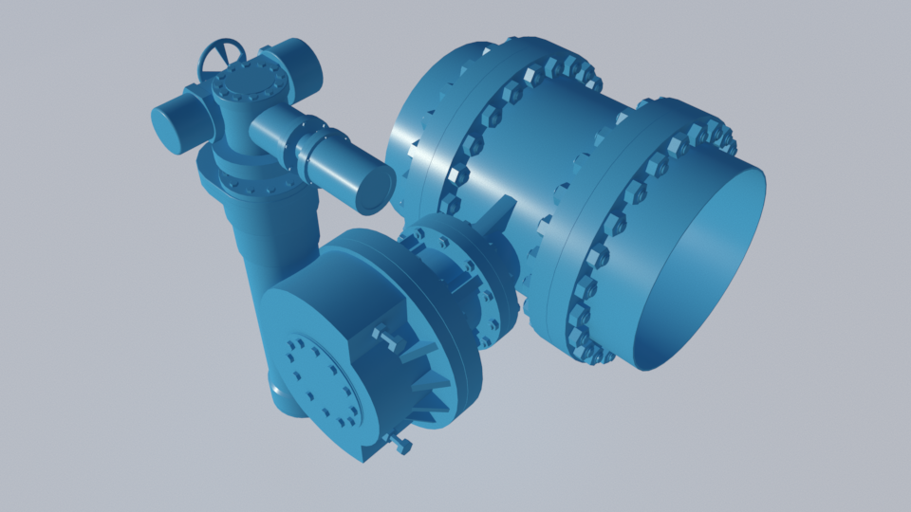
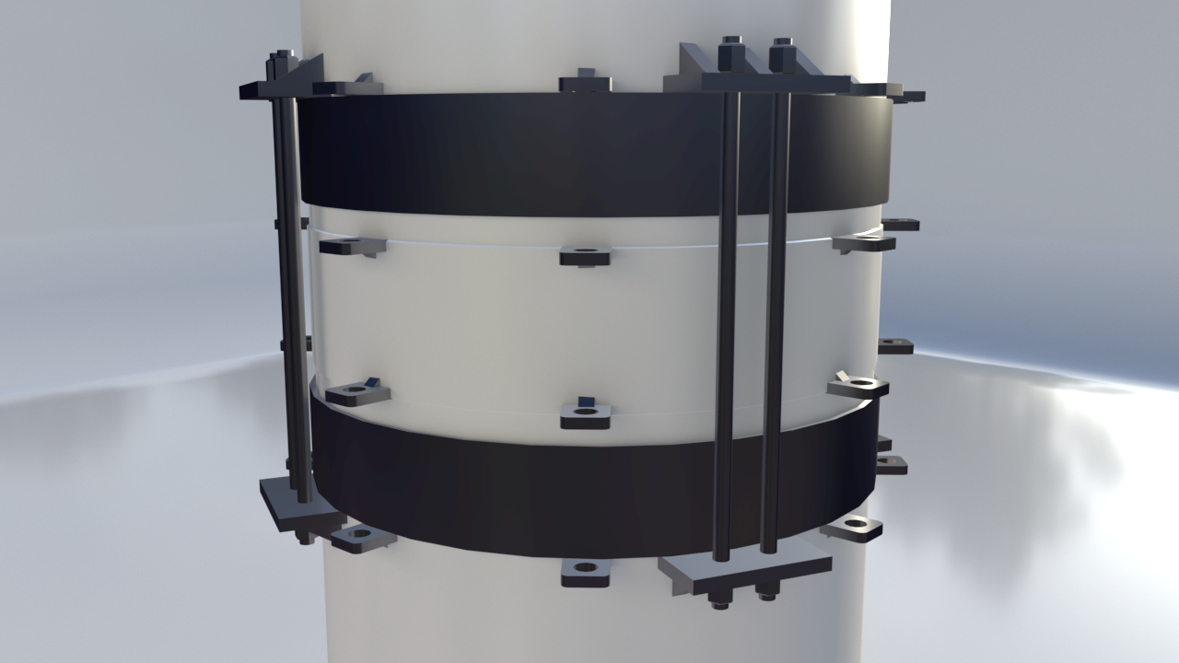
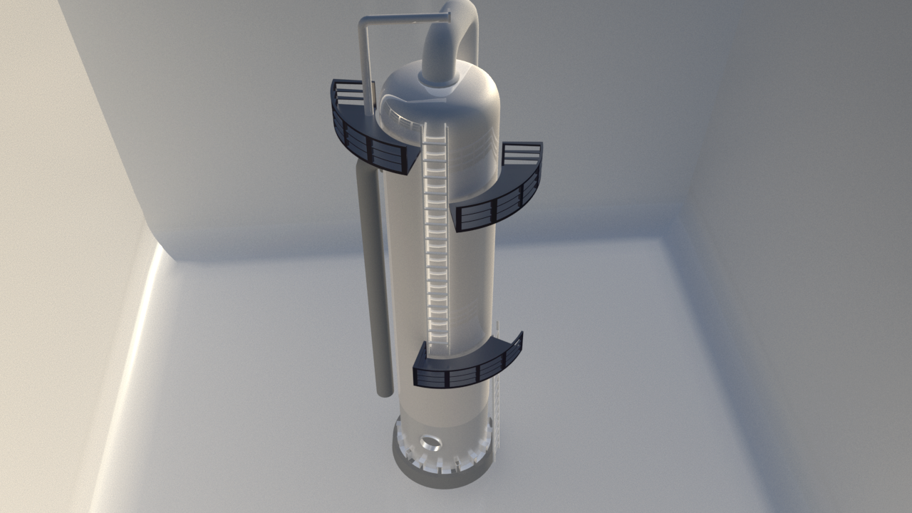
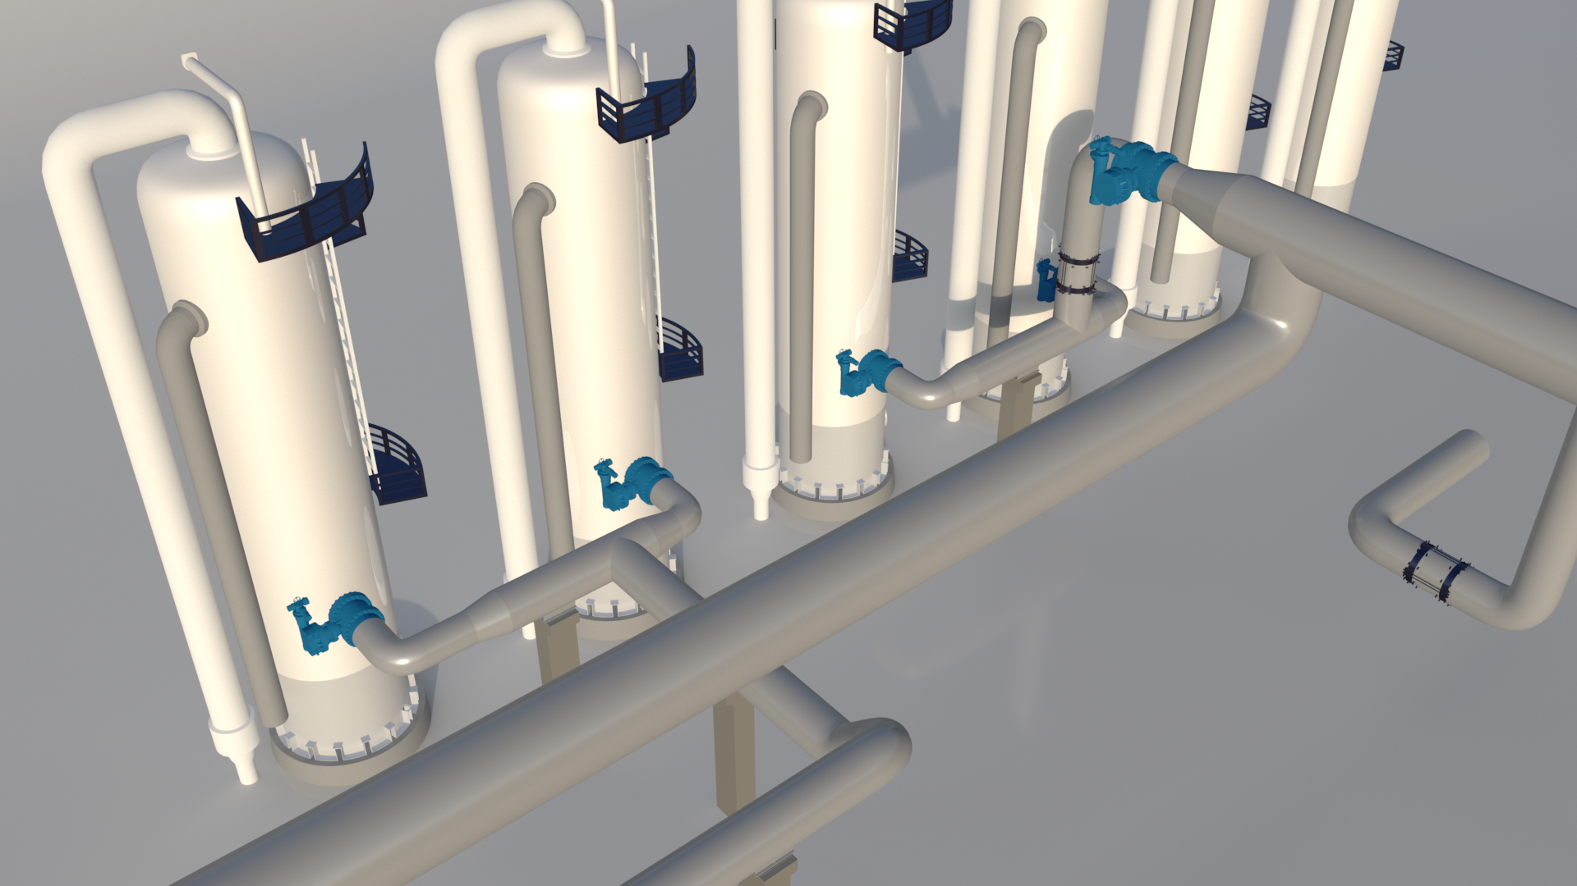
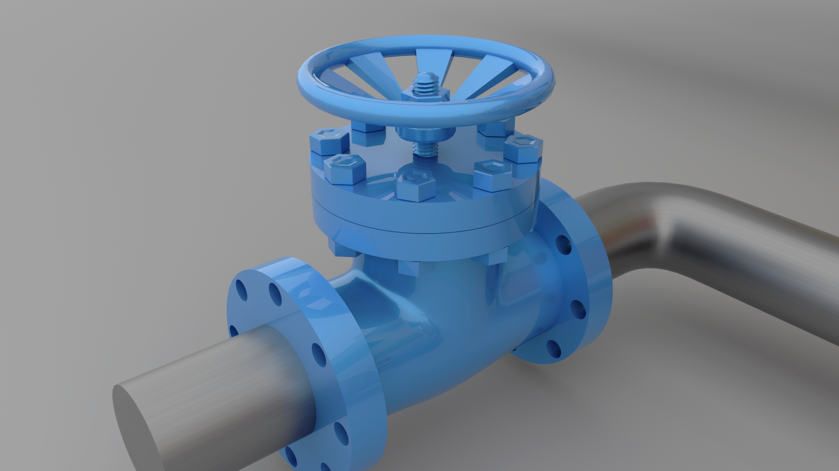
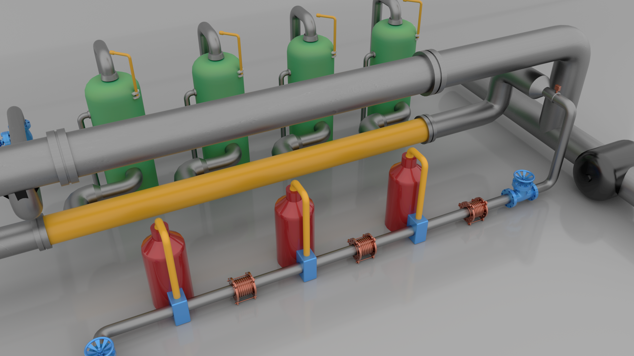
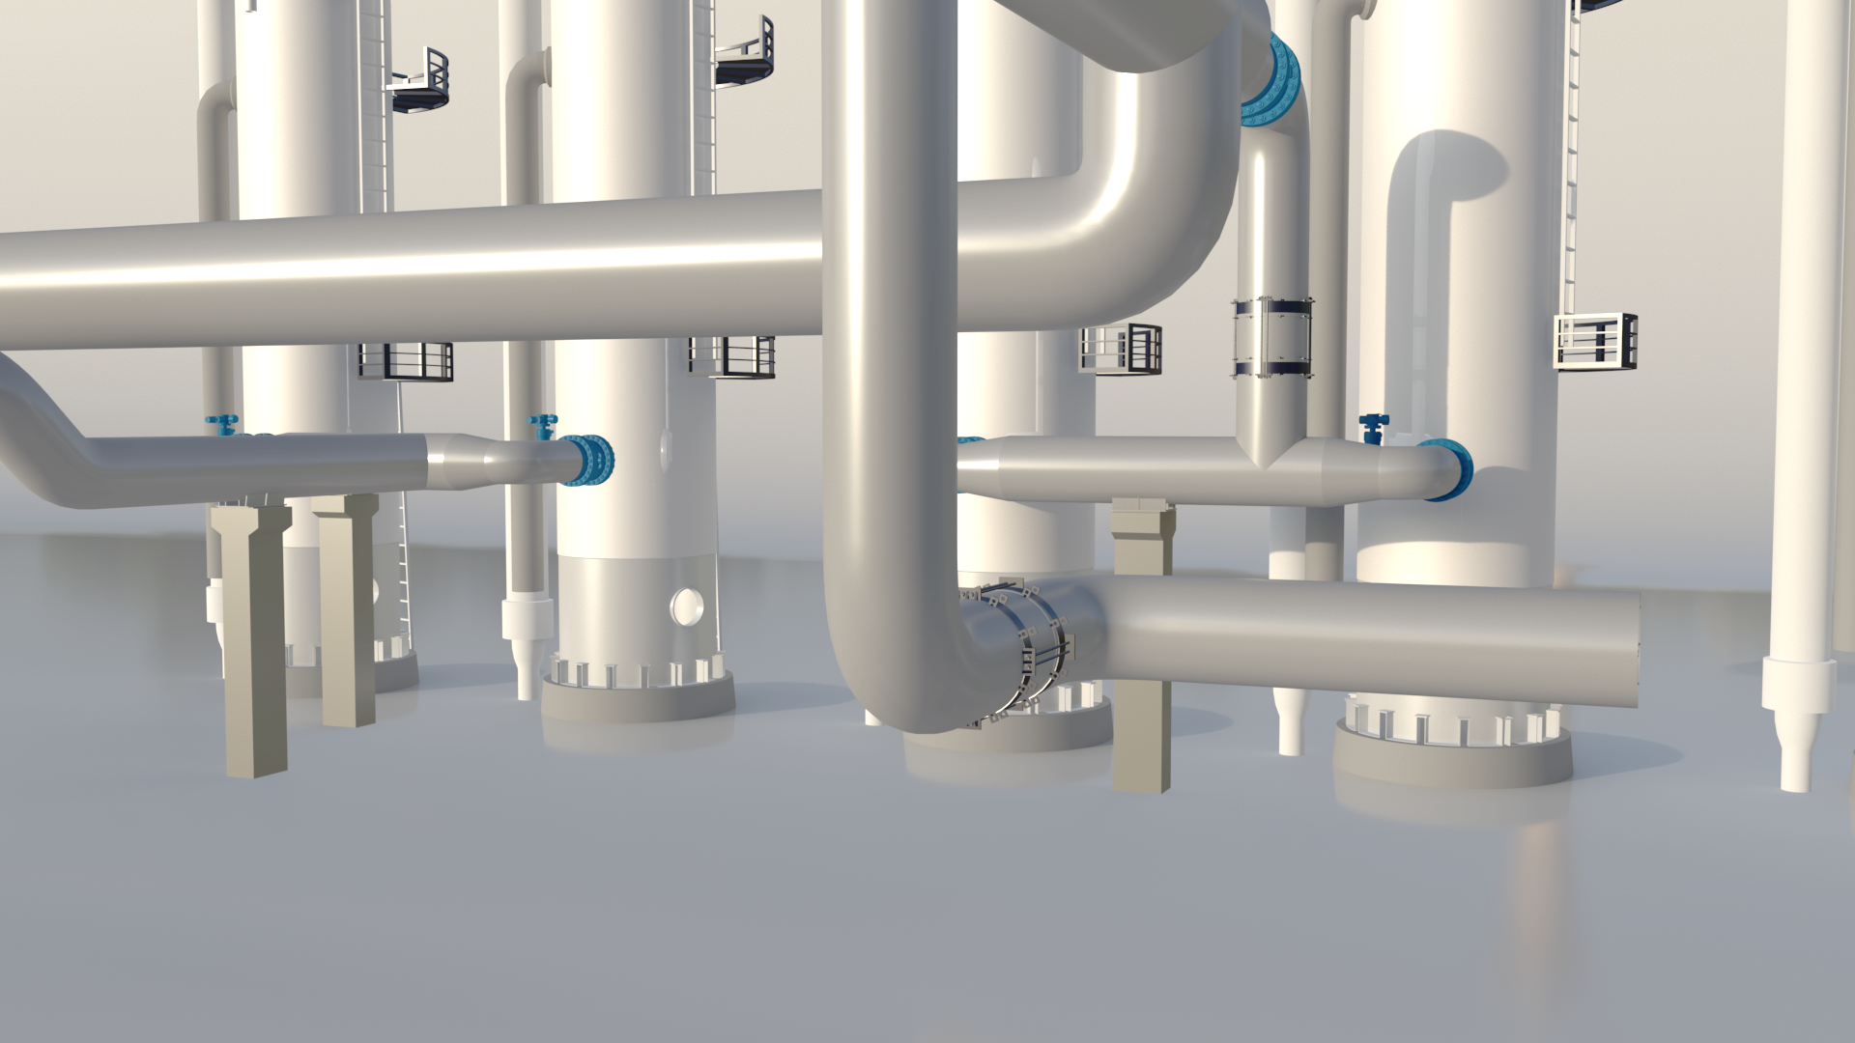
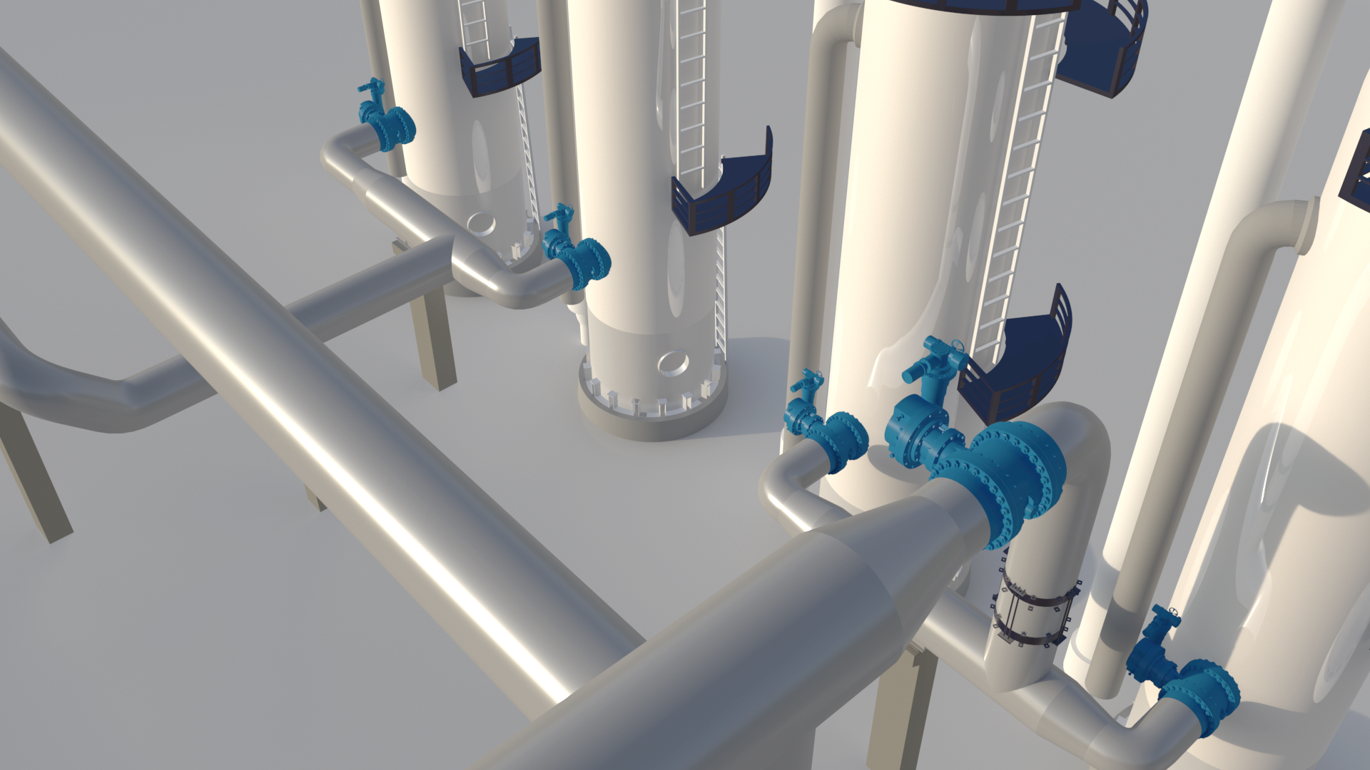
应用场景
场景案例｜某基地管网安全监测系统
三维建模
阀门
喷淋塔
大拉杆补偿器
滑动支座
补偿器
加温炉
过滤器
…

Slide 8
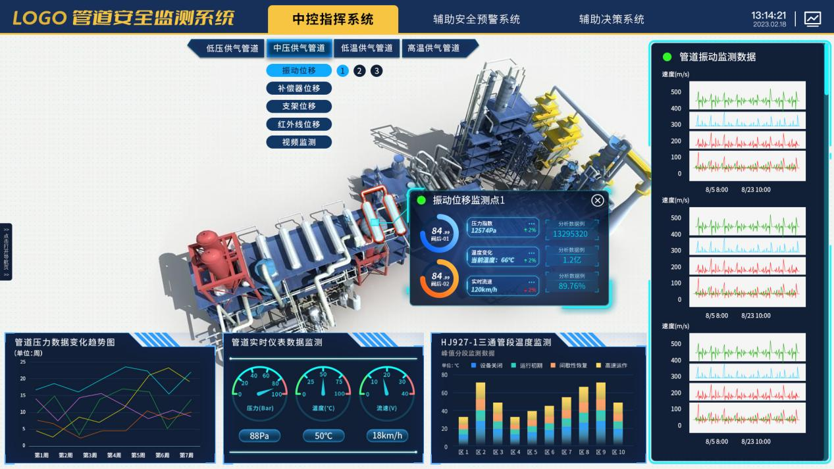
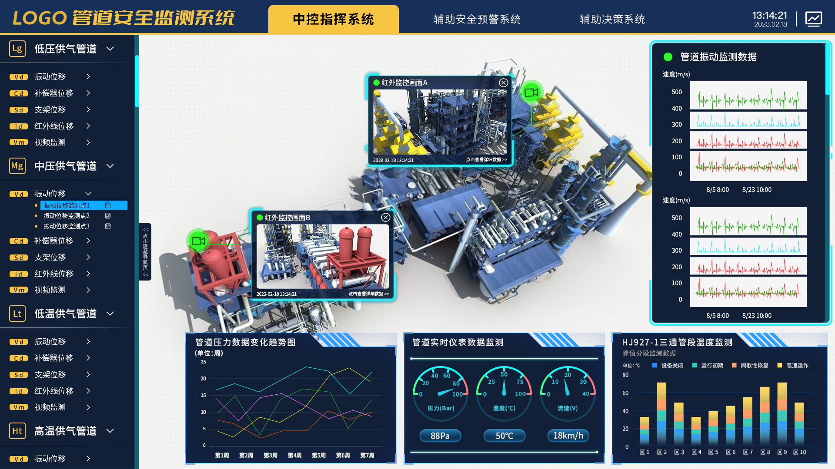
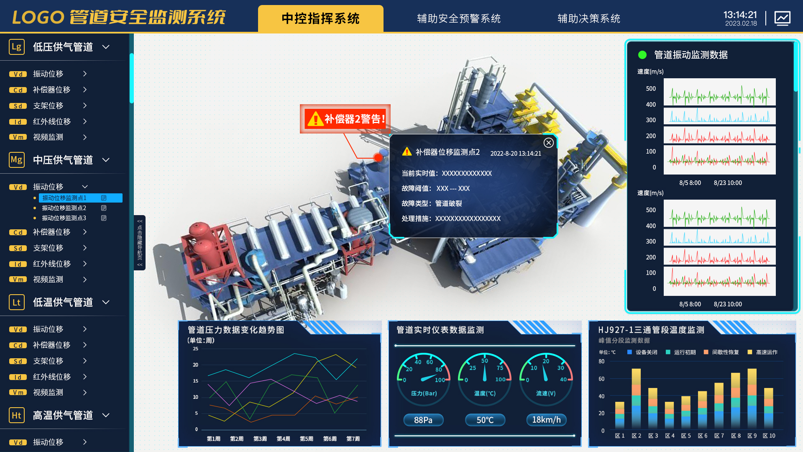
应用场景
场景案例｜某基地管网安全监测系统
应用分析
数据展示
视频监控
报警预警
显示各传感器的实时运行状态指标
用于多维度呈现监控统计相关数据
便于用户导航选择
点击三维模型中的摄像头可查看现场实时监控
内置故障诊断算法和故障专家库
根据算法分析或预测在三维模型中查看报警信息

Slide 9
应用场景
场景案例｜某核电厂疲劳监测系统
疲劳监测系统执行长期监测和特殊的诊断功能，用于计算和监测核电厂主系统重要设备及管道疲劳严酷位置的疲劳损伤现象。系统获取电厂实际运行数据作为疲劳计算的输入，执行疲劳计算，并将计算结果长期保存，系统提供监视和报警人机界面，为疲劳评估工作提供可靠、直接的数据和依据，为电厂的老化管理、定期安全审查、许可证的延续等提供数据支持。
系统平台的需求主要分为五部分：数据库、实时数据获取、后台管理功能、三维可视化和计算程序调度。系统按照总体功能和开发分工作分为两部分：系统平台和疲劳计算程序，其中疲劳计算程序由甲方自主开发。供方主要负责与甲方计算程序的调用及通信集成，并提供相关管理服务。
数据展示
智能分析
监控预警
导航栏负责在三维模型中的设备类和管道类之间导航
在三模模型区域执行拖拽、放大、缩小和旋转等操作
通过导航栏或直接点击三维模型，与三维模型交互，所交互的模块突出展示
展示交互模块的最新疲劳因子和疲劳因子趋势
定时调用基于Matlab和Labview的疲劳计算程序，计算程序执行未成功时进行报警并停止后续的执行计划
系统分析计算程序分析得到的疲劳因子，并提供可视化查看和数据下载功能

Slide 10
应用场景
场景案例｜某发动机试验辅助分析系统
发动机试验辅助分析系统具有可视化界面，具备通讯功能，可实时接收试验数据，并可通过可视化控件、图表等方式显示。软件通过收集预置的发动机历史试验数据，结合试验实时数据与仿真数据，对各类数据进行多维度的对比与分析，并使用多种表现方式实现抽象数据的可视化展示，提升研究人员对于数据中模式和趋势的识别效率，提高数据探索的速度，实现面向试验的虚实结合的实时多方数据对比，达到直观、全面的试验可视化展现与交互。
数据展示
智能分析
监控预警
软件具备通讯功能，可实时接收试验数据，并可通过可视化控件、图表等方式显示
具备数据对比分析功能，可将历史试验结果与实时试验结果、仿真结果通过图、表等方式进行动态可视化展示
具备调用第三方仿真软件的功能，实时试验数据作为仿真软件输入，返回主要性能参数的仿真结果。软件响应速度应符合实时试验数据频率。
软件具备信息报警机制。根据预设的报警策略，历史试验结果与实时试验结果、仿真结果对比分析出现较大偏差时，软件应推送明确的信息反馈

Slide 11
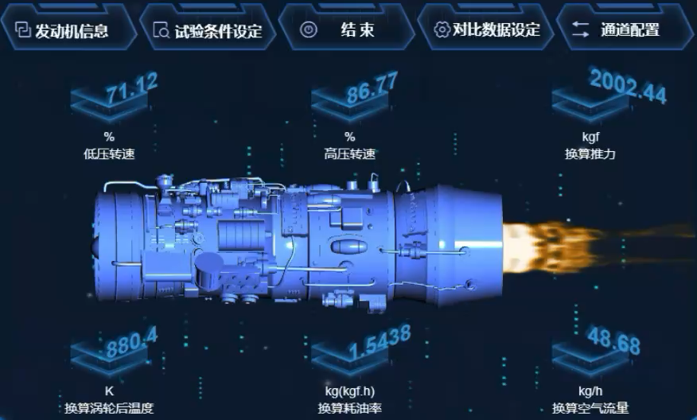
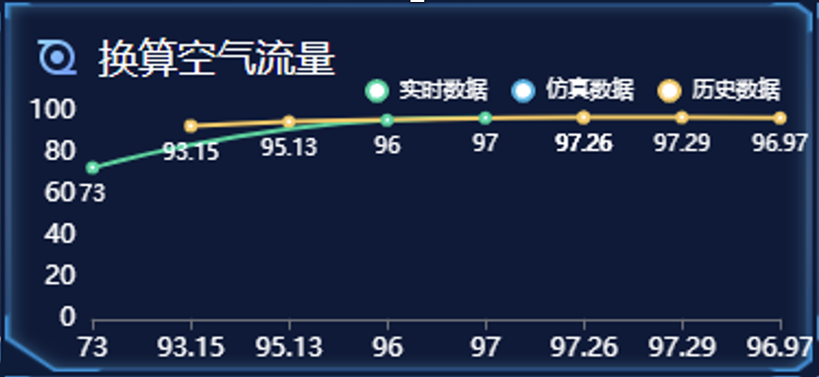
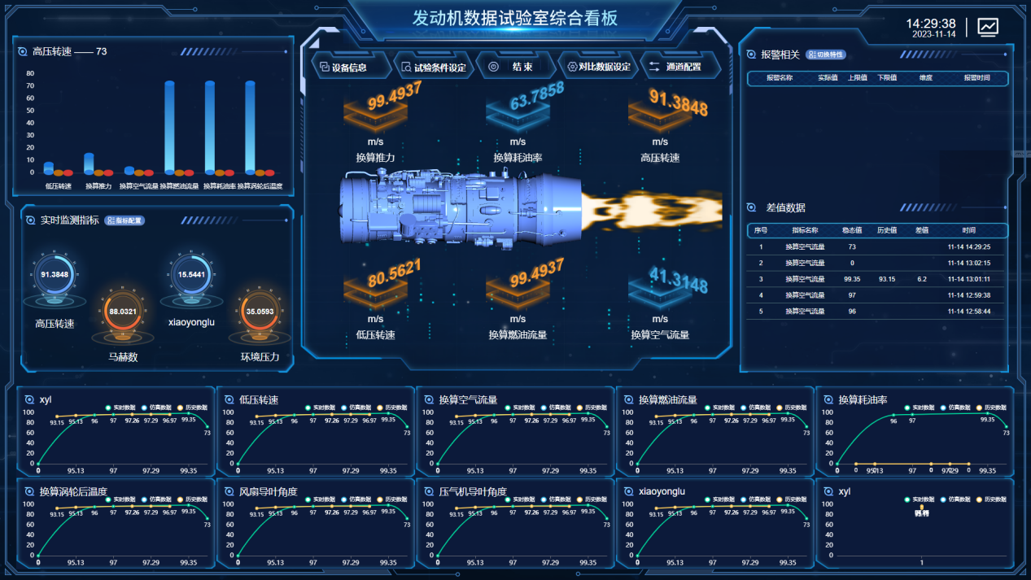
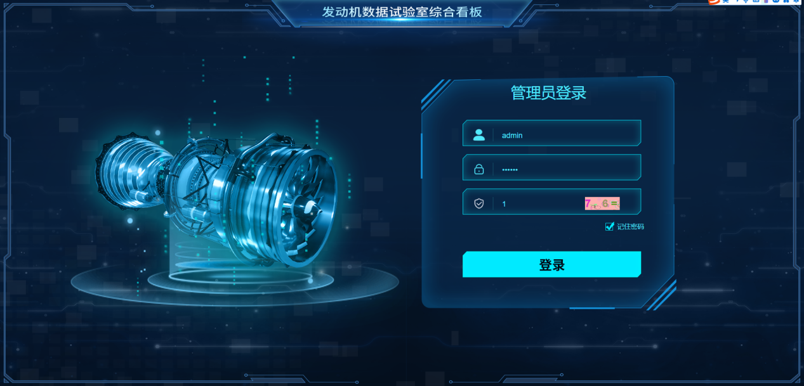
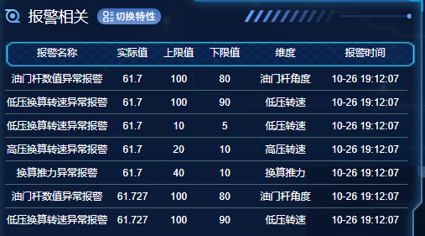
应用场景
场景案例｜某发动机试验辅助分析系统
模型操作
旋转
尾焰
录制
…
三维展示
数据设计
整体效果
页面设计
表格设计

Slide 12
应用场景
场景案例｜某试车台要素全域感知与数字化作业系统
试车台要素全域感知系统要求对电气控制系统、数采测试系统、台架工艺系统的试验设备感知要素进行完善和补充，完成试验子系统准备信息、工艺设备试验故障信息、发动机试验状态的信息进行采集、集成分析和三维可视化显示，结合试车台设备运行、试车活动等状态信息，形成试车台业务活动及状态的信息集。通过实现这一系统，可以减少作业人员的数量，提高试验效率。
数据展示
智能分析
监控预警
试车过程中的所有设备或系统均以三维数字化轻量化模型的方式展示，包括发动机（概念模型）、试车台厂房、试车台台架、工艺系统（包括燃油系统、液压加载、氧氮供应、空气系统、滑油系统、消防系统、电机加载、液压检查、推力测量系统）以及阀门、泵等
根据试车台燃油系统、液压加载系统压力传感器以及液压加载系统比例溢流调节阀的历史数据和传感器或阀门本身参数特征，通过建立数据模型分析和预测其健康状况趋势和寿命特性，并进行预警提示。
漏油检测包括发动机漏油检测、液压加载系统漏油检测两部分。其中发动机漏油检测通过素材的积累来配合智能算法的训练，使用训练出的成熟算法来对实时图像或视频进行数据分析处理，智能识别试车过程中人工难以发现的漏油现象并检测异常后触发警报。按要求对发动机管路出现滴油和喷油现象的辨识率不低于95%。

Slide 13
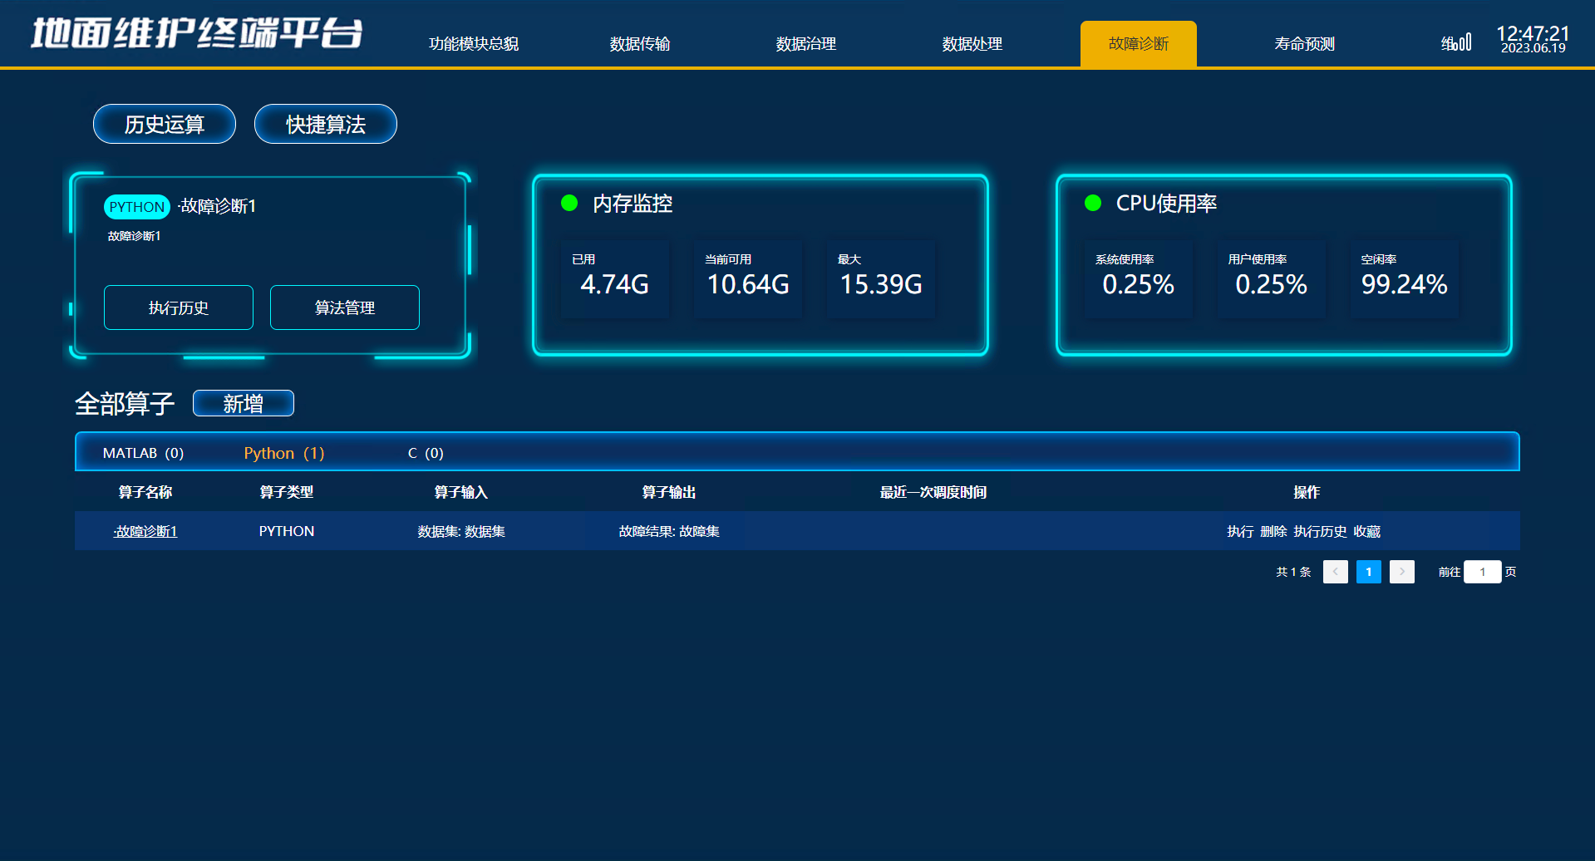
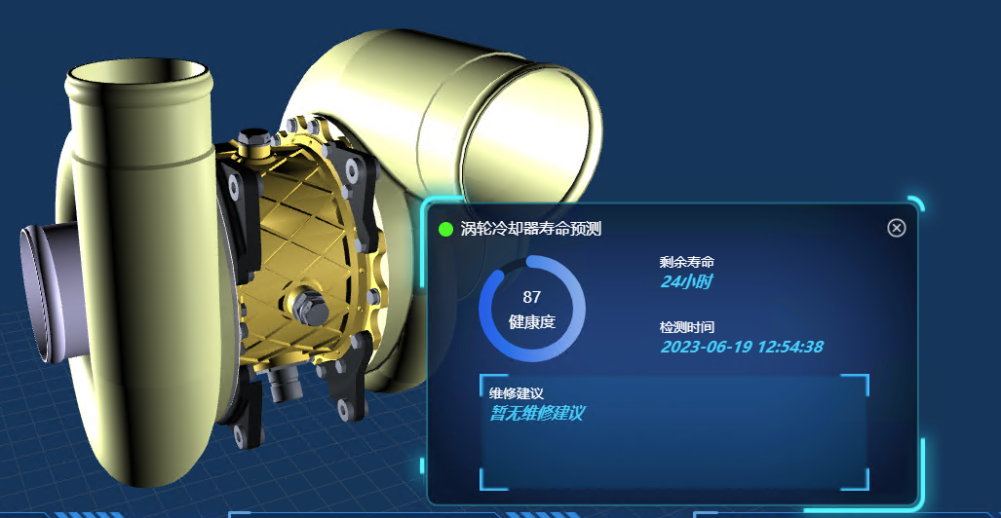
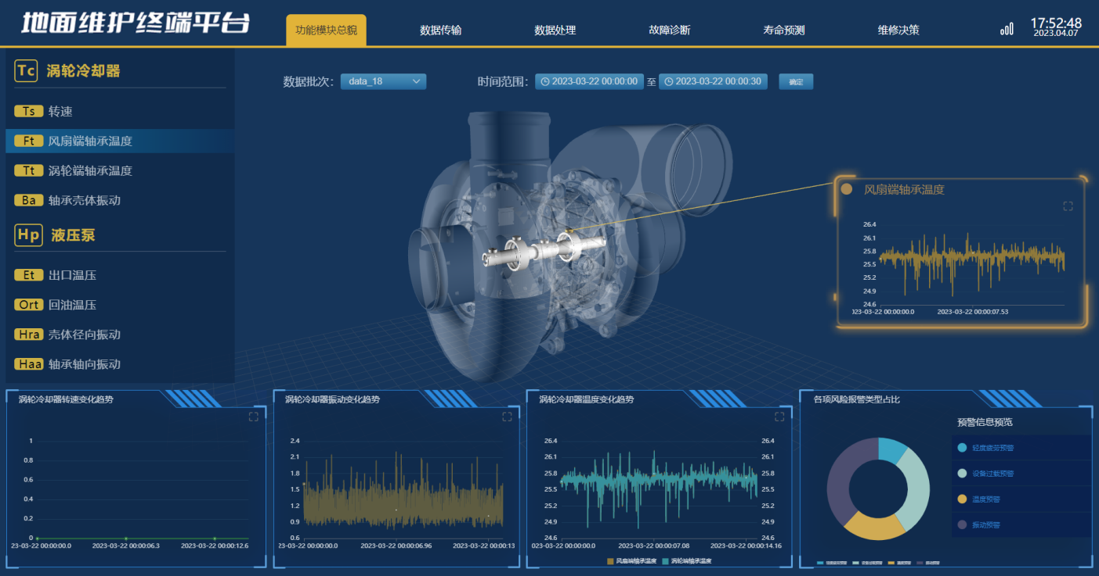
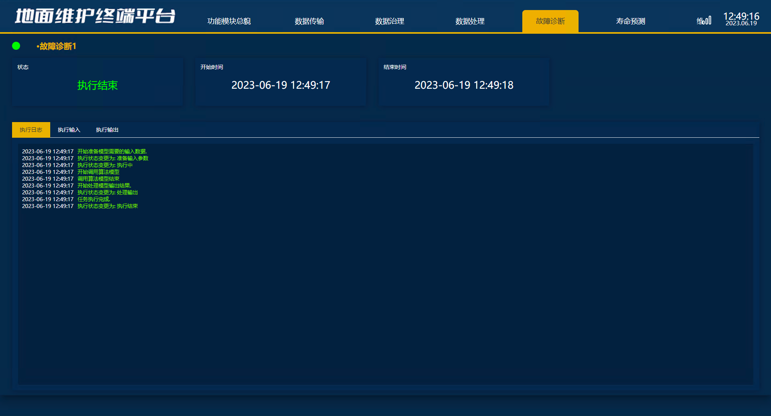
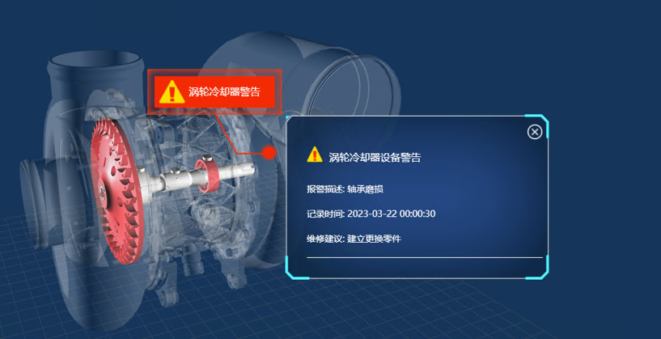
应用场景
场景案例｜某地面维护系统
算法调用
维修决策
三维展示
算法执行
故障诊断

